Slide 1



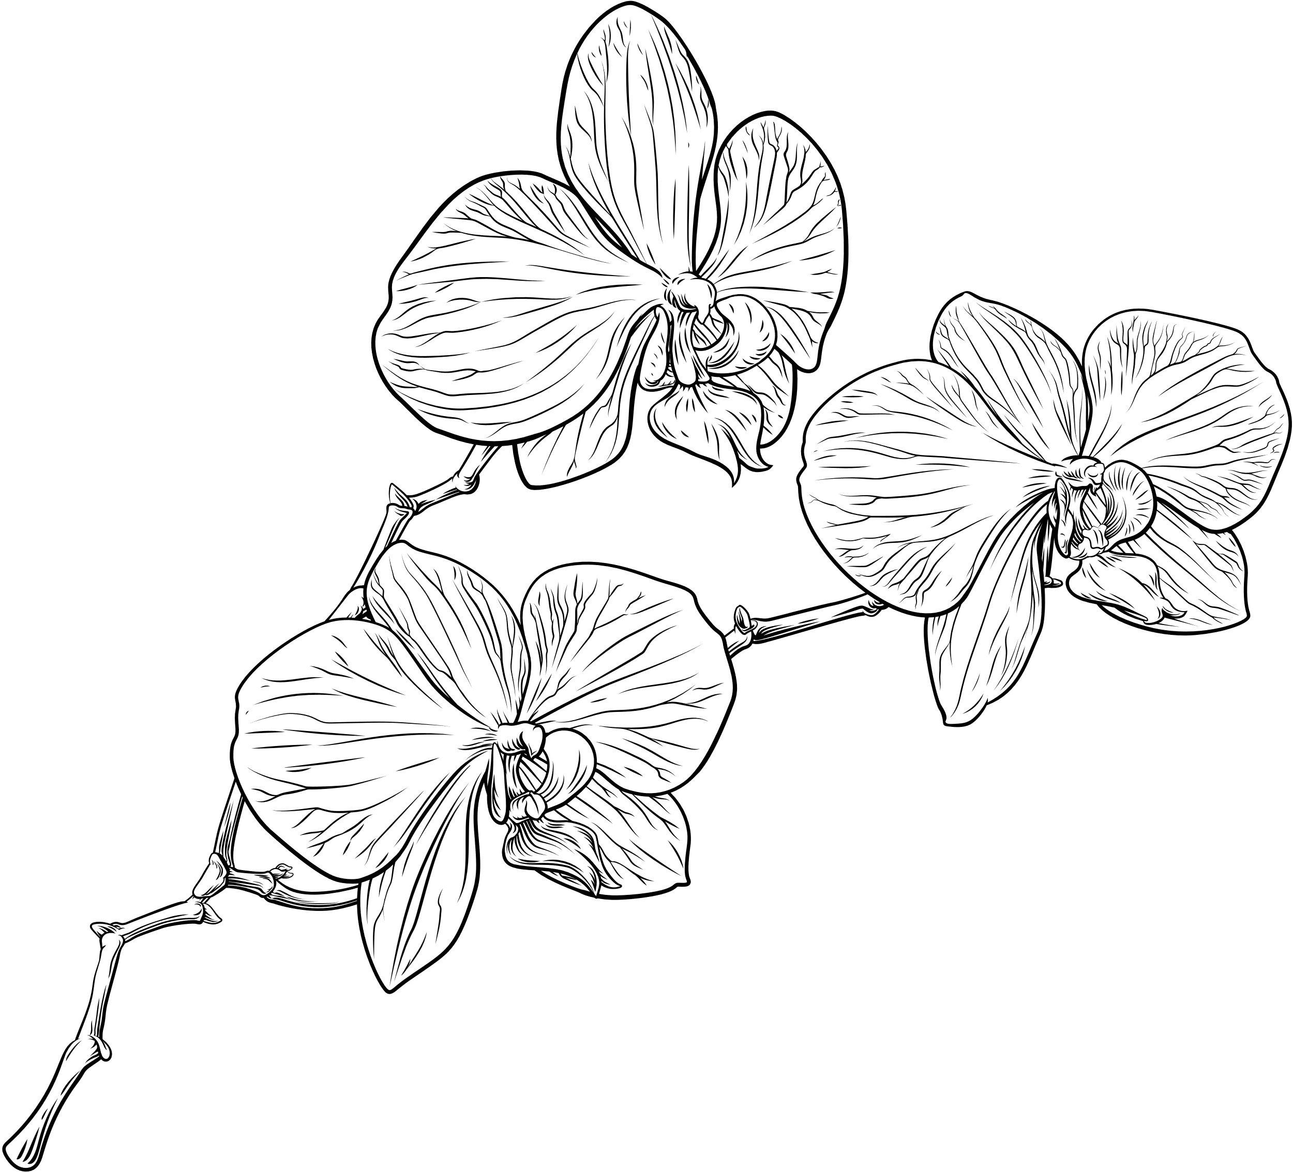

ORCHIS SYSTEM
Monitoramento de Etileno e Luminosidade para Gestão do Desenvolvimento de Orquídeas Ornamentais em Estufas

Slide 2
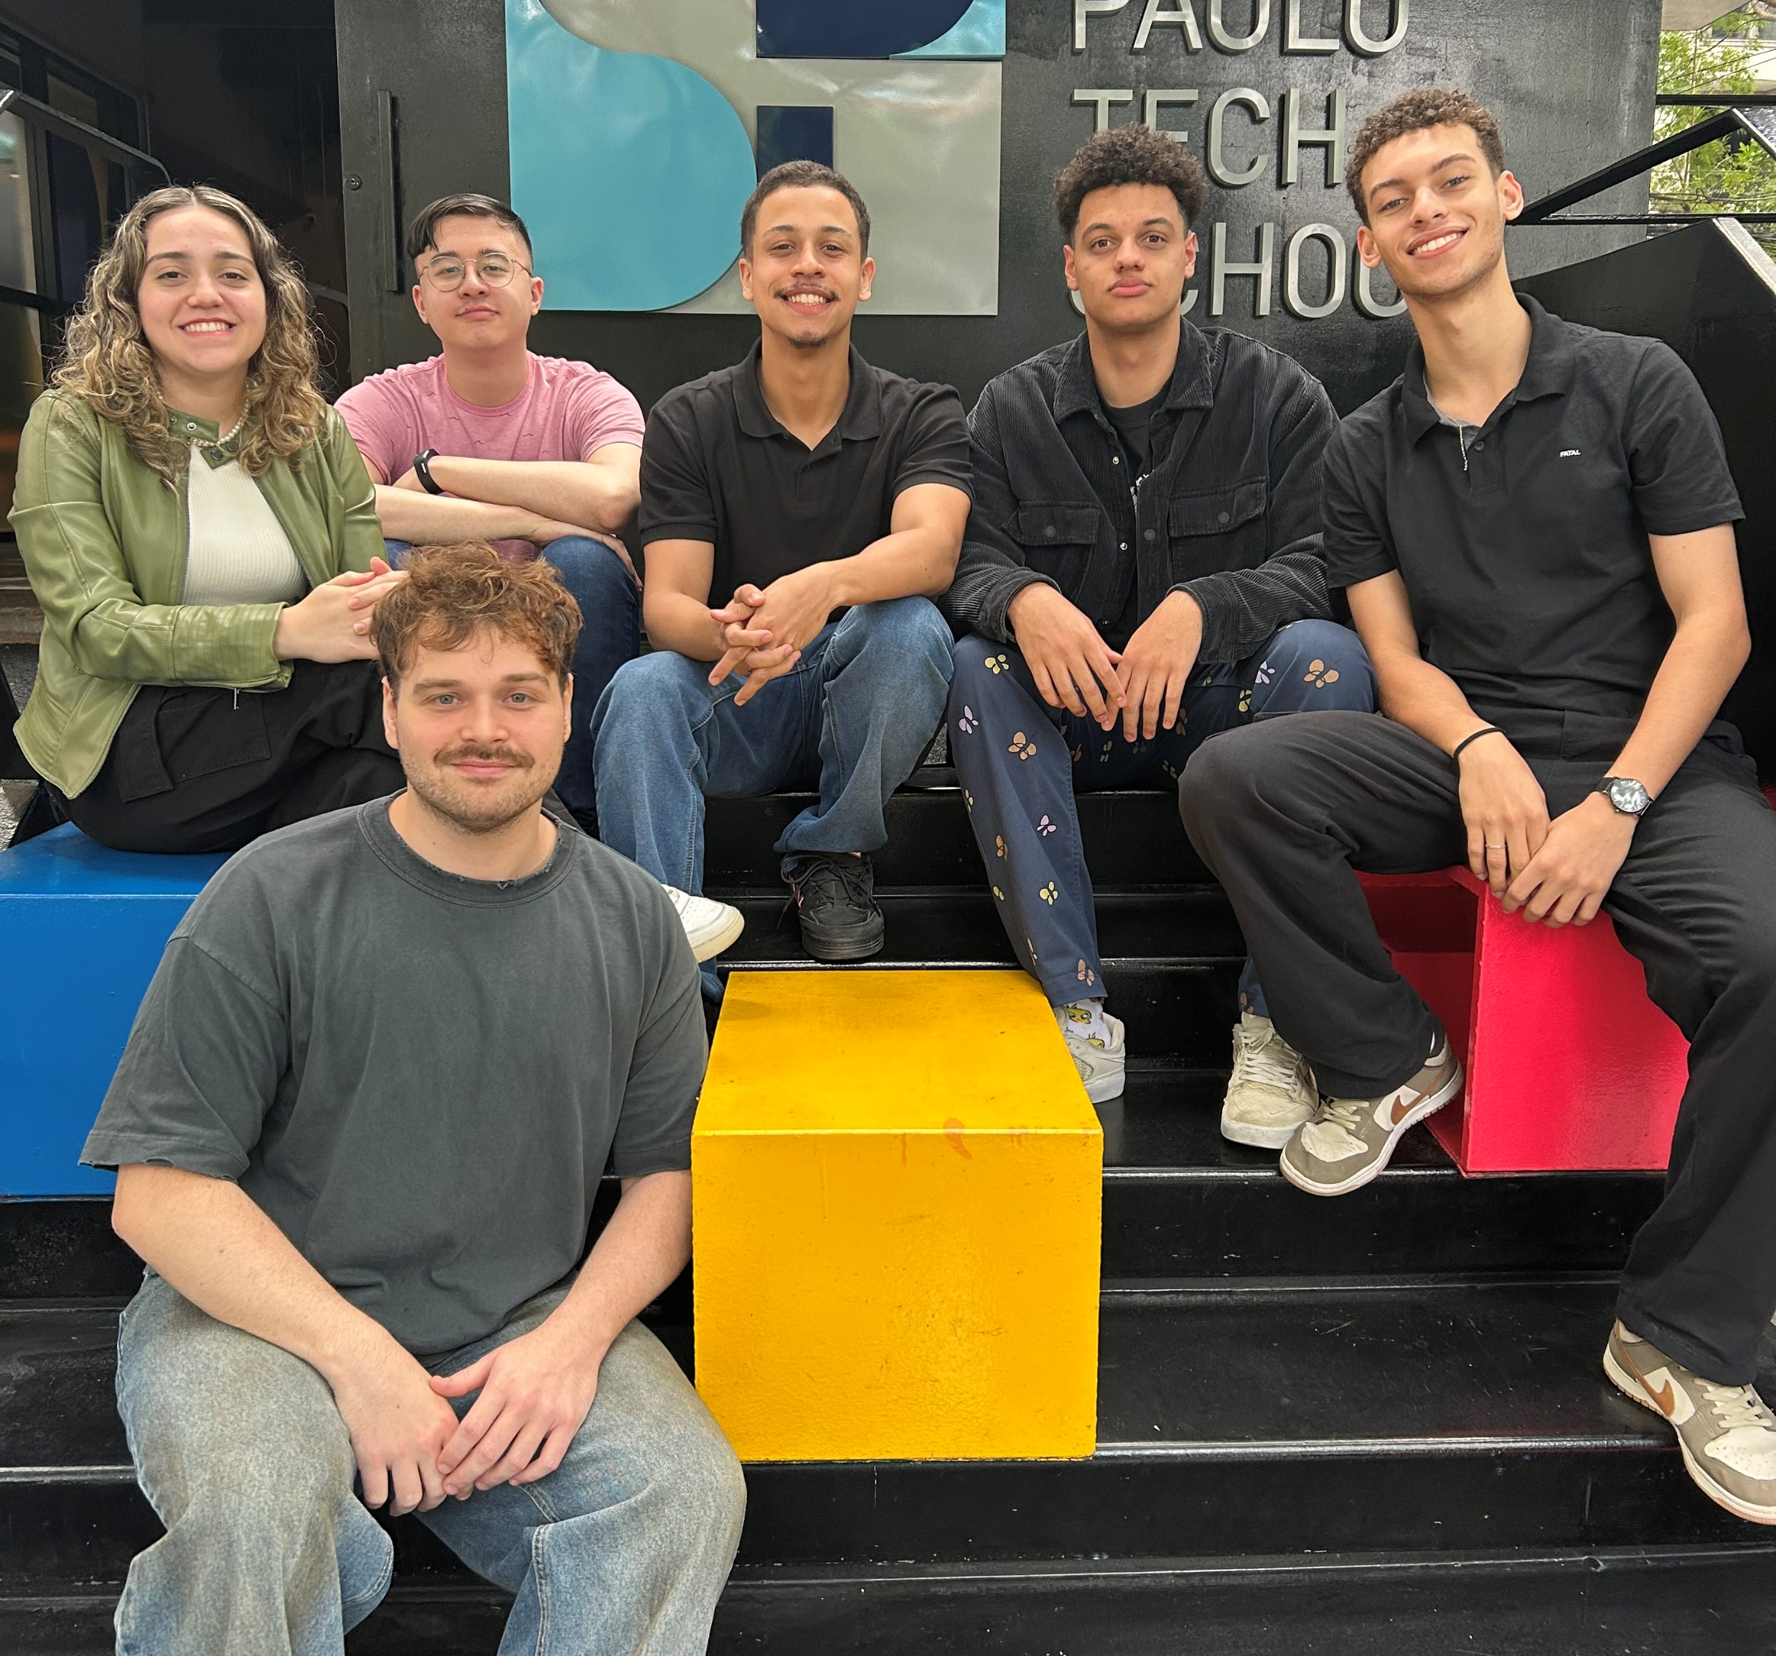
Apresentação

Slide 3
Apresentação
Thais Vitória
Fabio Kuriki
Vinicius Alves
Macari Marcelino
Victor Hugo
Wanderley Neto

Slide 4

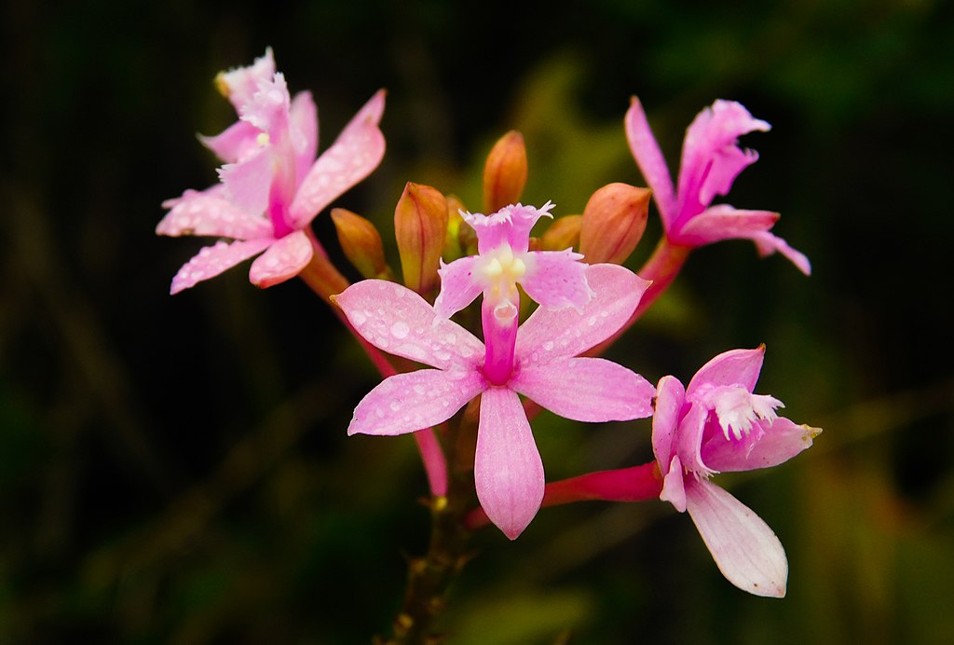


Contexto
A maior e mais variada família do reino vegetal, presente em diversos biomas pelo planeta
Orquídeas representam grande parte do mercado de plantas ornamentais do Brasil, um setor que movimenta mais de 5 bilhões
Orchidaceae
Cultivos em estufas para o controle das variáveis que mais podem interferir no desenvolvimento de orquídeas de qualidade

Slide 5
Luminosidade e Etileno
A luminosidade acarreta diretamente no crescimento, e se mantida no intervalo óptimo, gera resultados de maior qualidade
O etileno está ligado a todos os processos de desenvolvimento das plantas e seu controle garante rapidez na produção e resultados superiores

Slide 6
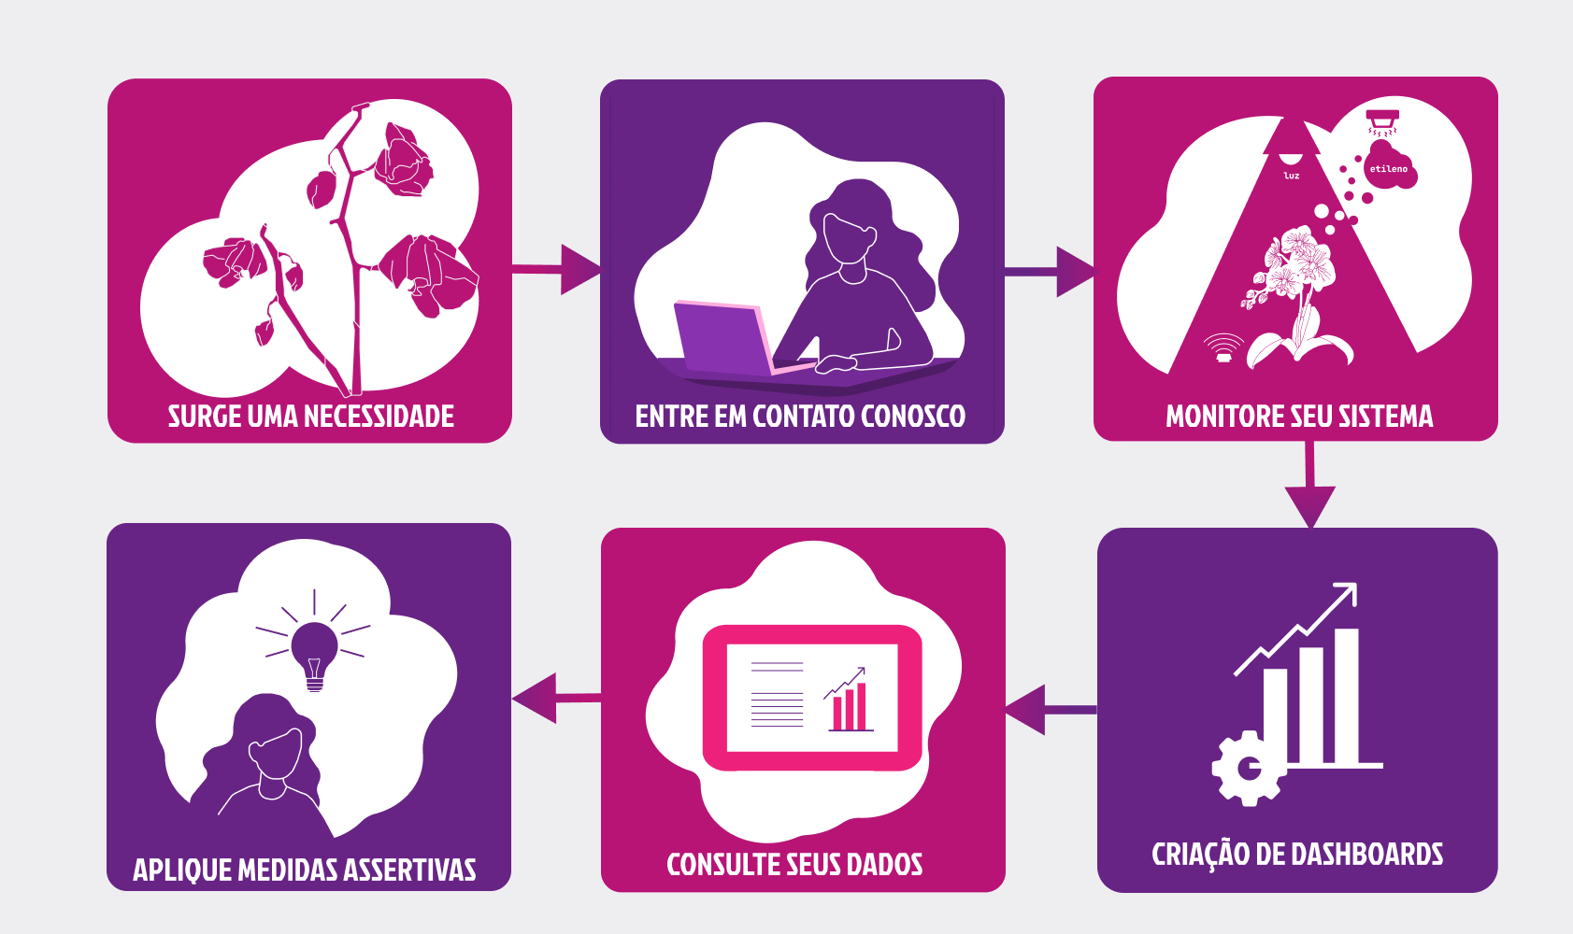
Solução de negócio
Aplicando as medidas que usamos como base para o nosso negócio, podemos garantir diminuição de custos em até 40%, decorrentes da diminuição do tempo de produção

Slide 7


Formação Equipe
DBA
Thais Vitória

Slide 8
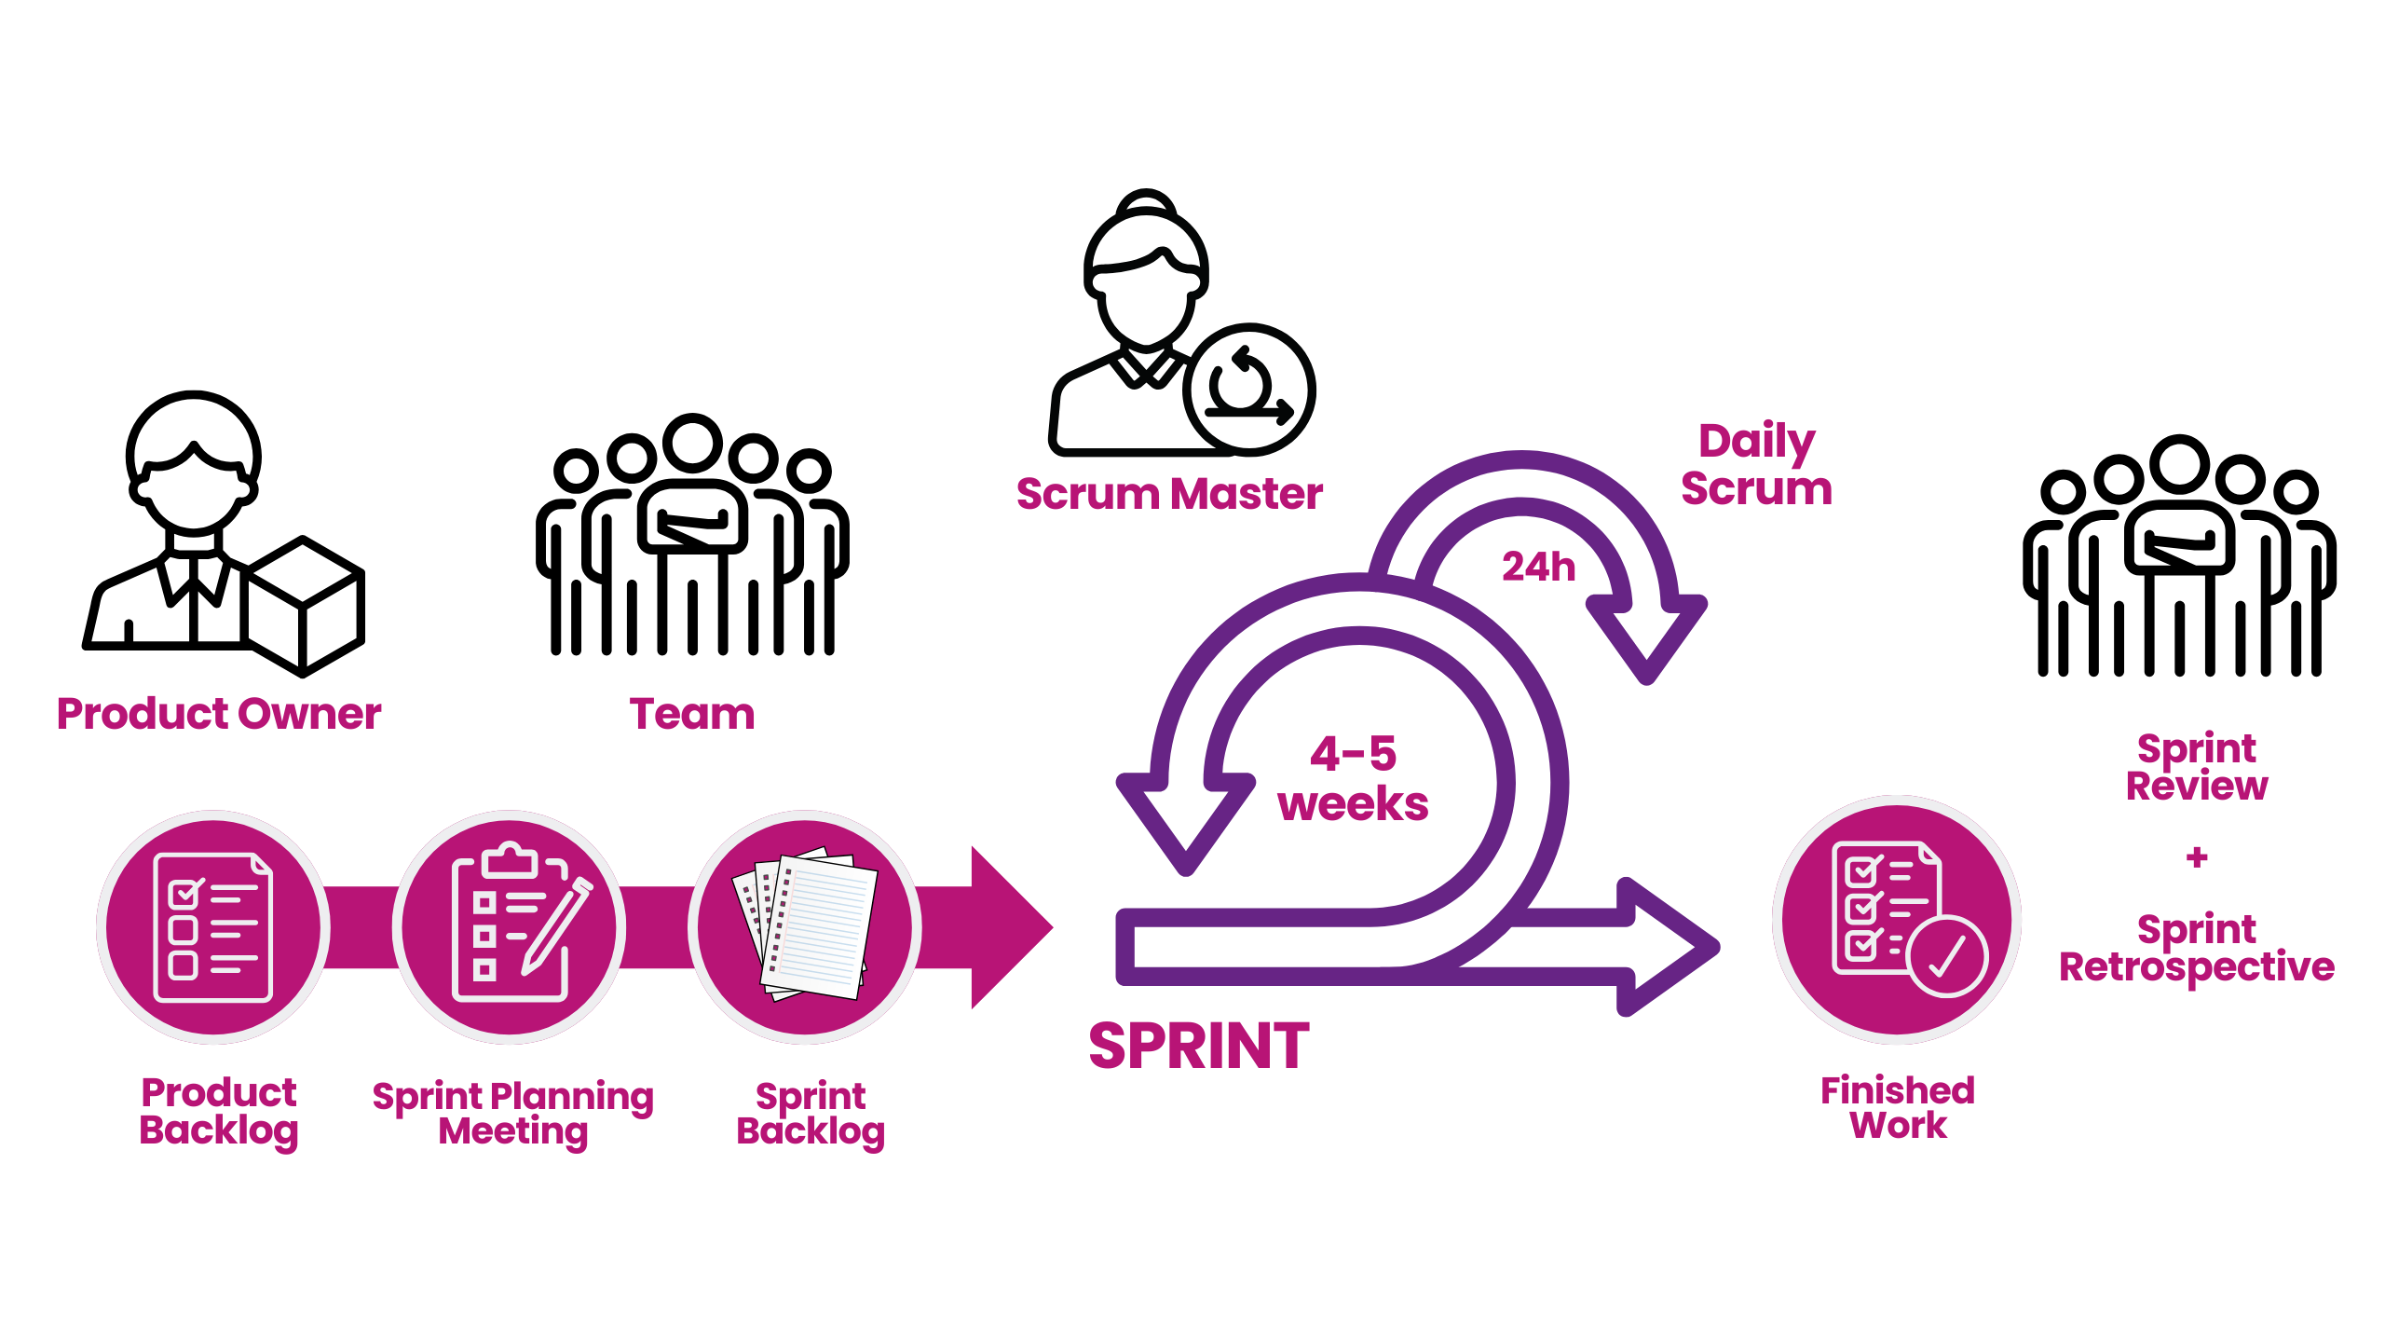
Organização da Equipe
Scrum Process

Slide 9

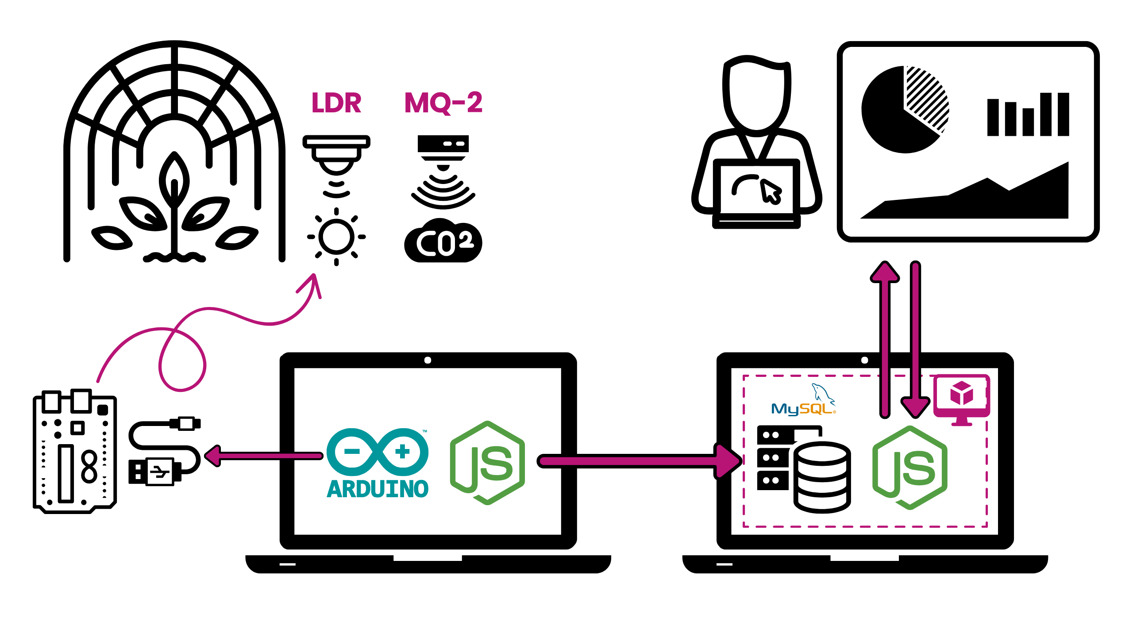
Diagrama de Solução
Técnico

Slide 10

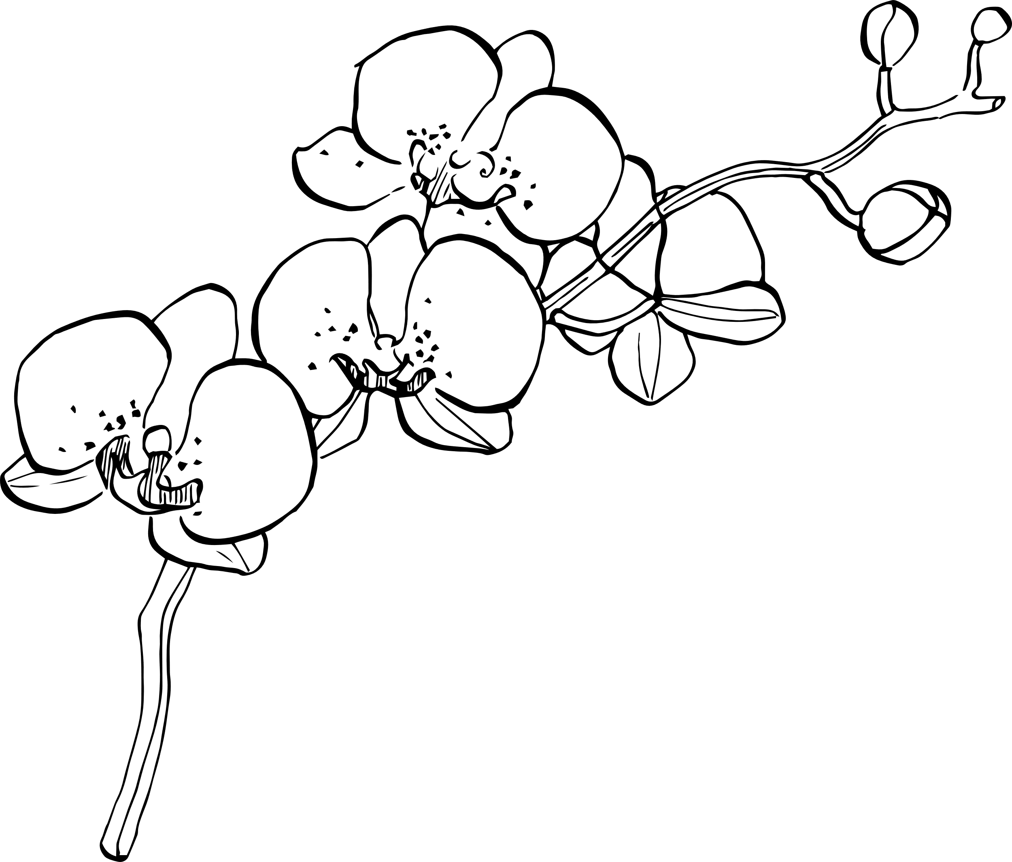
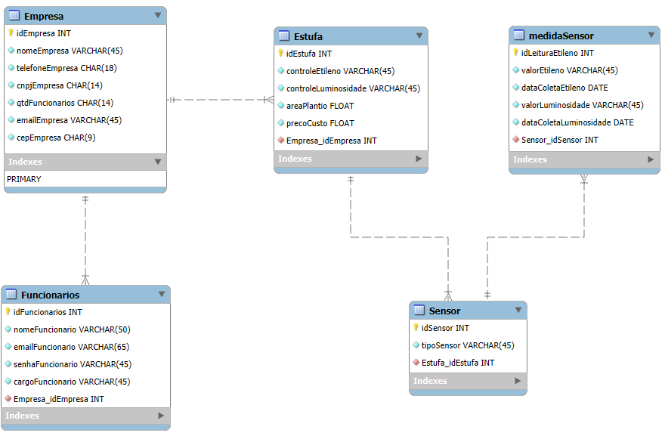

Modelo de Dados

Slide 11
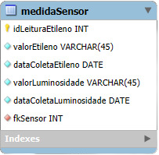
Modelo de Dados

Slide 12

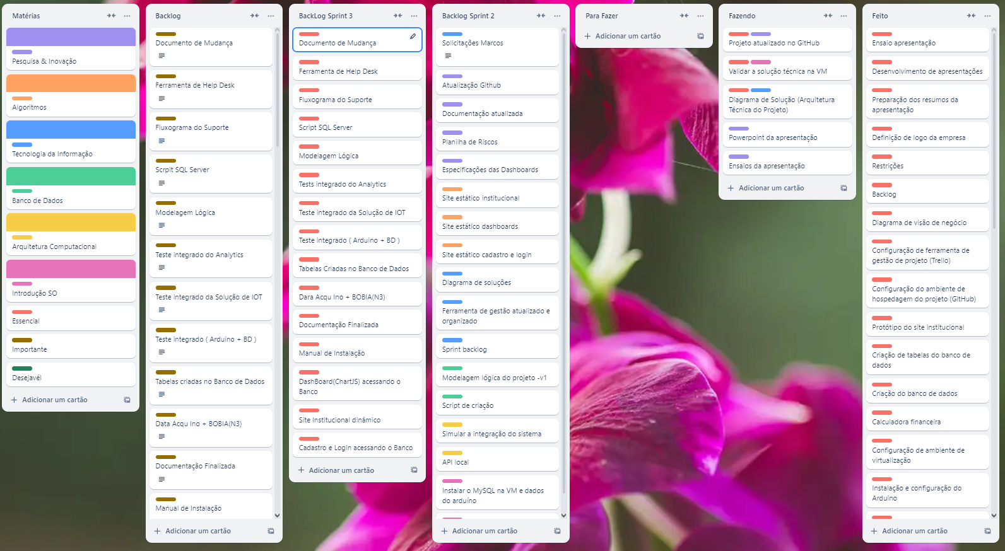
Ferramenta de gestão

Slide 13
Ferramenta de gestão

Slide 14
Ferramenta de gestão

Slide 15
Ferramenta de gestão

Slide 16

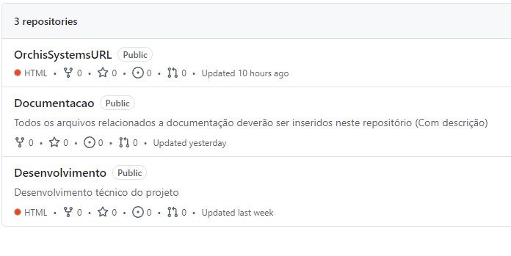
Ferramenta de gestão

Slide 17
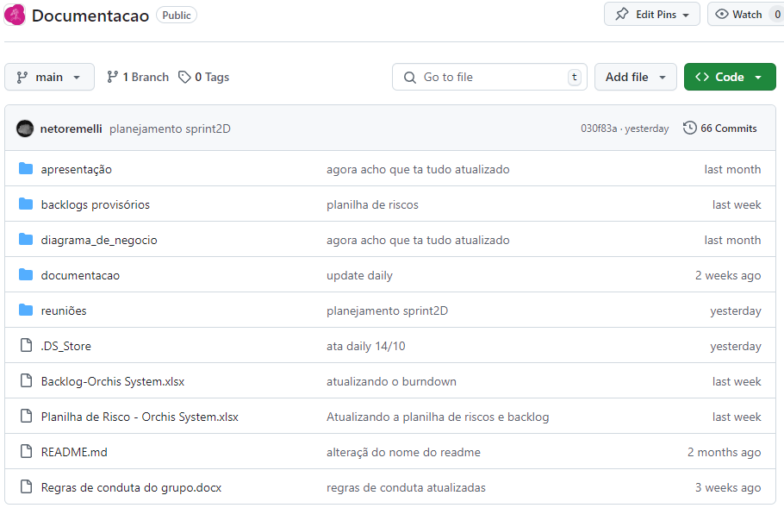
Ferramenta de gestão

Slide 18
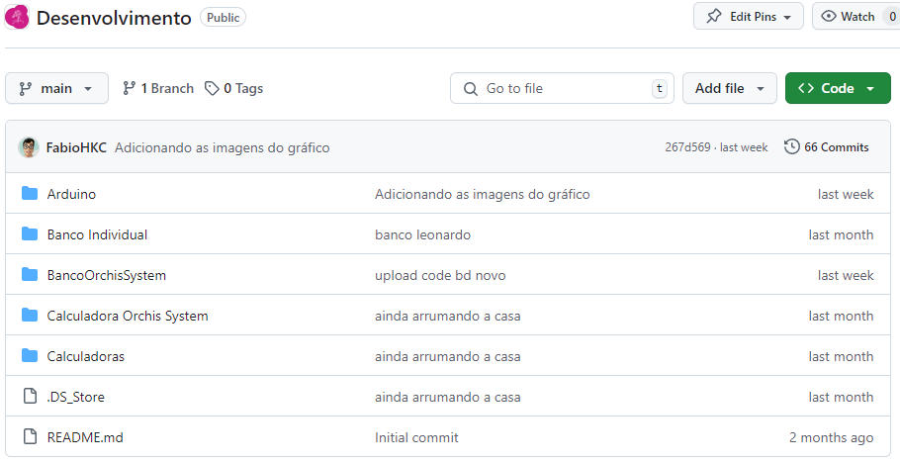
Ferramenta de gestão

Slide 19
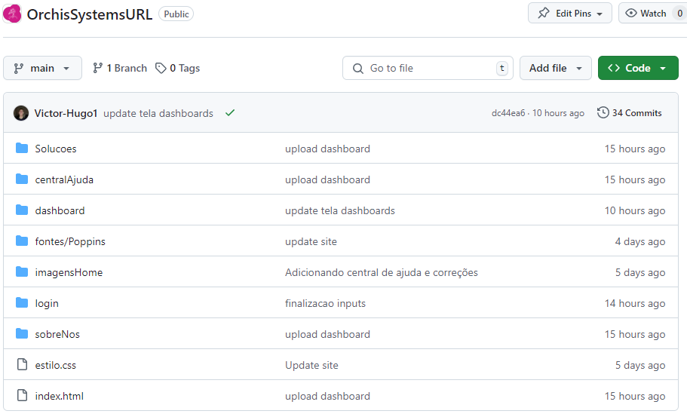
Ferramenta de gestão

Slide 20
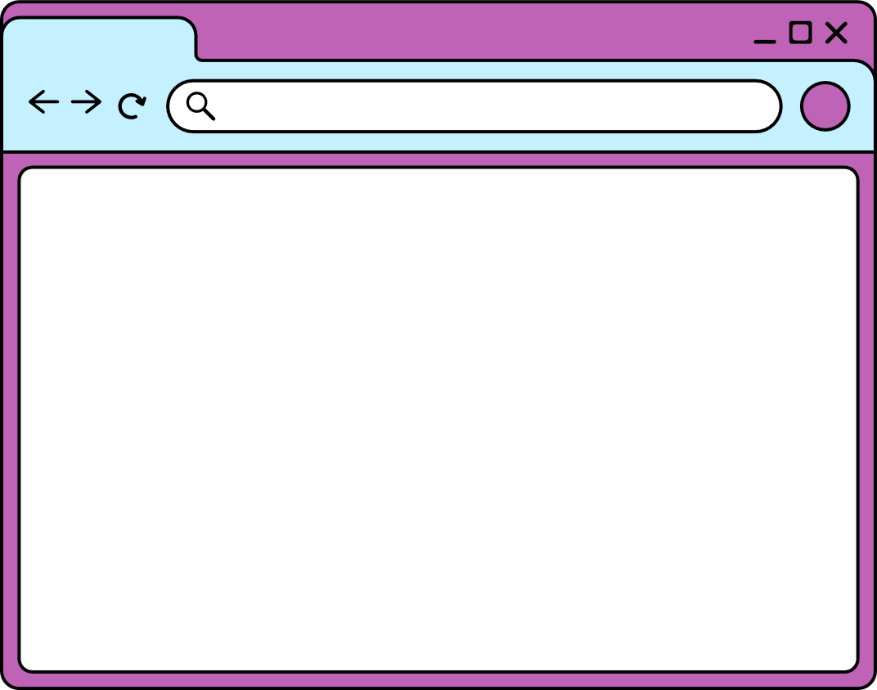


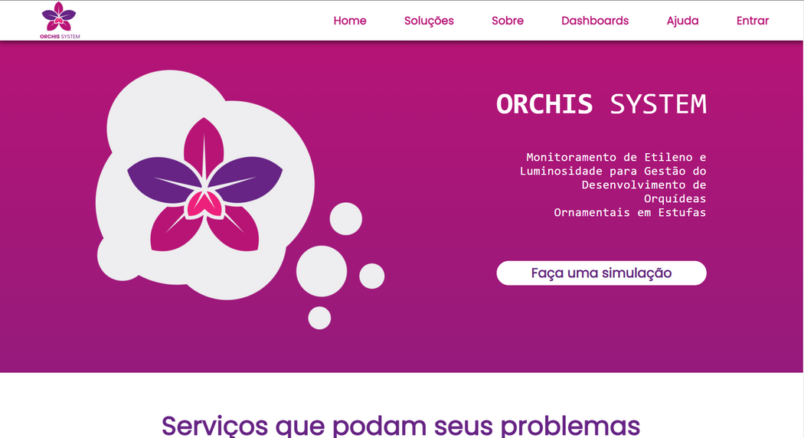

Site
Institucional

Slide 21
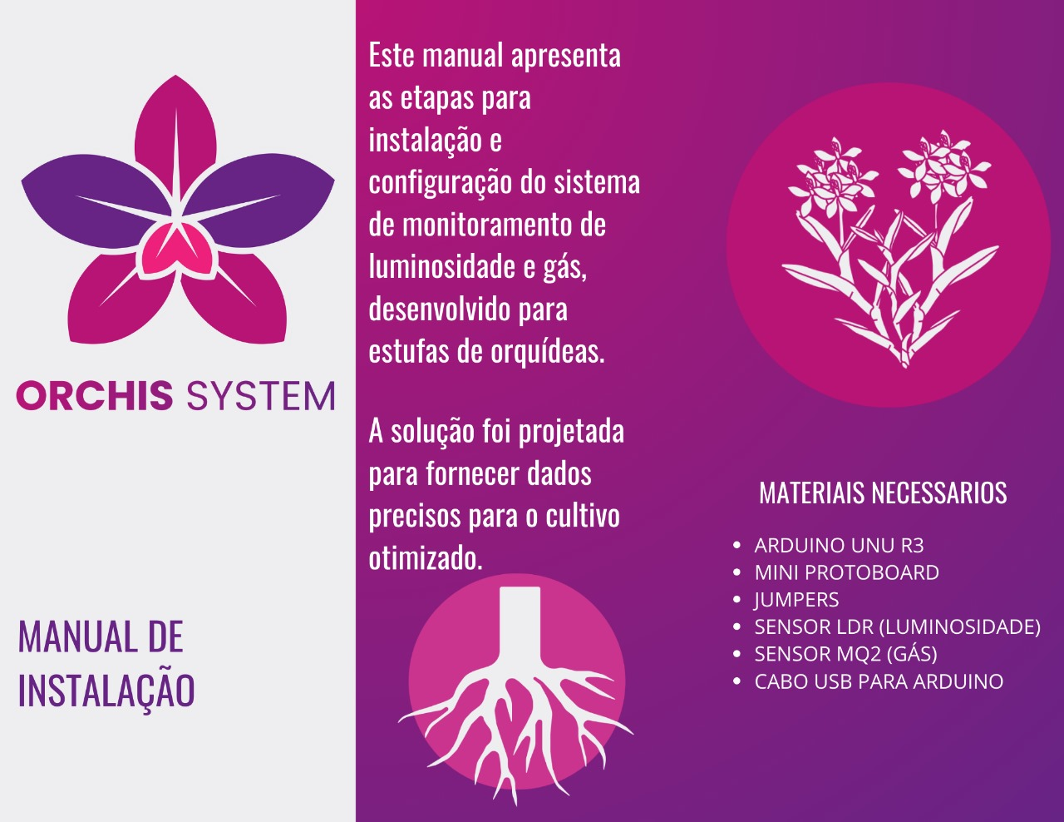
Manual de Instalação

Slide 22
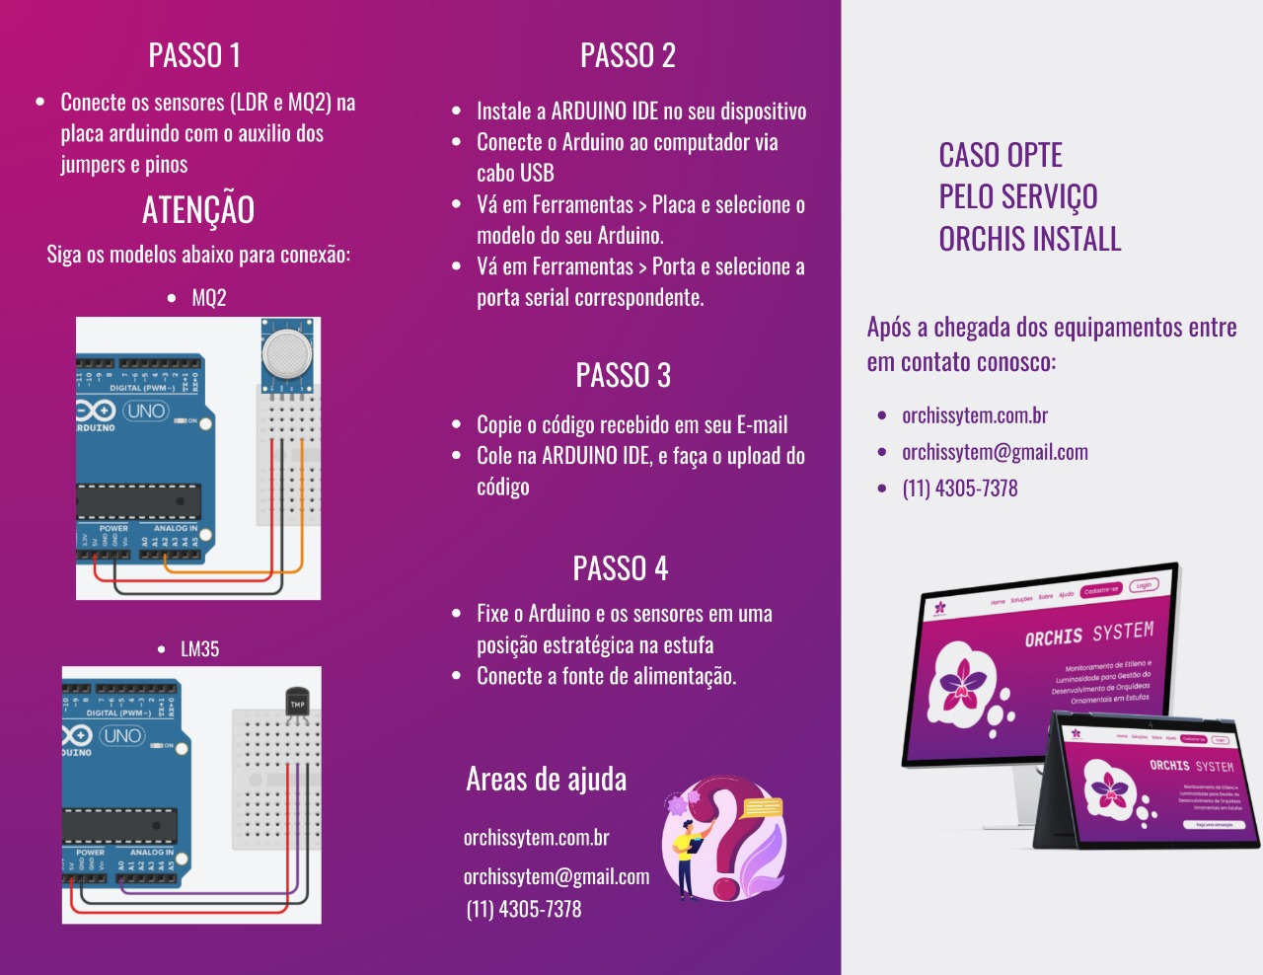
Manual de Instalação

Slide 23


Orchis System Support

Slide 24
Conclusão
Dividir ideias e chegar em um consenso
Trabalho em grupo utilizando a metodologia SCRUM
Nos desafiarmos a ir além do que aprendemos em sala de aula

Slide 25

OBRIGADO

